Slide 1
UNIT 5
THE ANIMAL SCHOOL
We want:
We learn:
I need:
I don’t need:
School is fun:
Great idea:
What lessons have we got?:
It’s the right kind of school:
θέλουμε
μαθαίνουμε
χρειάζομαι
δεν χρειάζομαι
Το σχολείο είναι διασκεδαστικό
Τέλεια ιδέα
Τι μαθήματα έχουμε;
Αυτό είναι το σωστό είδος σχολείου

Slide 2
We learn everything:
Are you ready?:
You must go to the class now:
Let me try:
Don’ t be lazy:
This is fun:
I love swimming:
I don’t like running:
Everybody can do something:
Together we can do everything:
Μαθαίνουμε τα πάντα
Είσαι έτοιμος;
Πρέπει να πας στην τάξη τώρα
Άσε με να δοκιμάσω
Μην είσαι τεμπέλης
Αυτό είναι διασκεδαστικό
Αγαπώ το κολύμπι
Δεν μ’αρέσει το τρέξιμο
Όλοι μπορούν να κάνουν κάτι
Μαζί μπορούμε να κάνουμε τα πάντα

Slide 3

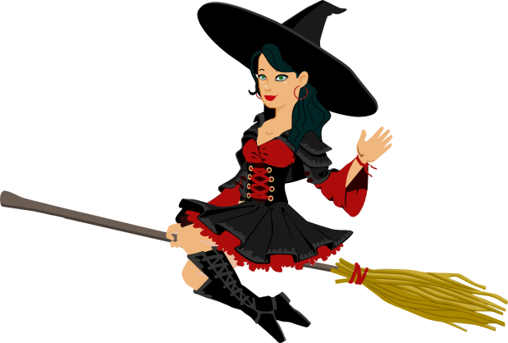
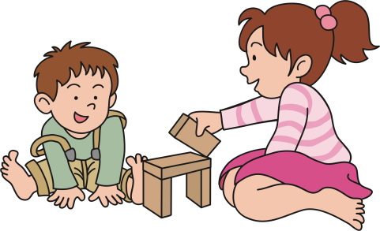
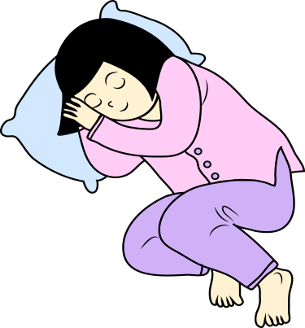
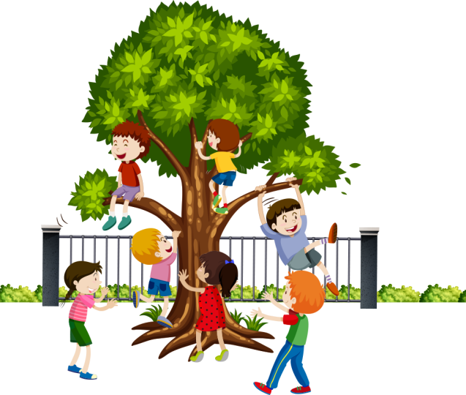

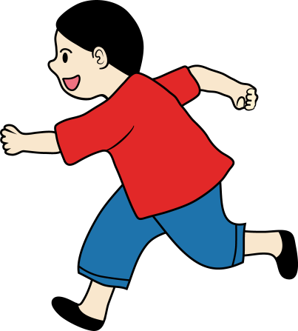

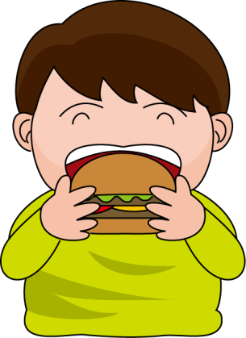

THINK Of the english words
playing
flying
sleeping
reading
climbing
walking
running
eating
sailing
swimming

